Slide 1
第6章 均匀平面波的反射与透射

Slide 2
本章内容
6.1 均匀平面波对分界面的垂直入射
6.2 均匀平面波对多层介质分界平面的垂直入射
6.3 均匀平面波对理想介质分界平面的斜入射
6.4 均匀平面波对理想导体表面的斜入射
Notes:
半无界：TEM模自由空间波

Slide 3
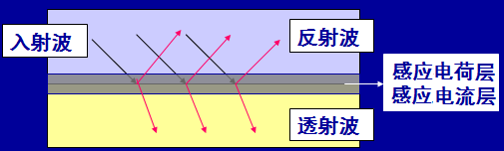
现象
电磁波入射到不同媒质分界面上时，一部分波被分界面反射，一部分波透过分界 面。
入射方式
垂直入射、斜入射
媒质类型
理想导体、理想介质、导电媒质
均匀平面波垂直入射到两种不同媒质的分界平面
分析方法
边界条件
入射波（已知）＋反射波（未知） 透射波（未知）
Notes:
当电磁波入射到分界面时，会产生反射波和透射波。同时，在分界面处，由于电磁波的电场和磁场变化，会在导电介质（如金属）表面感应出电荷和电流，这些感应电荷和电流分别称为感应电荷层和感应电流层。“感应电荷层”和“感应电流层”是电磁波在介质界面反射和透射时，由于边界条件所引起的现象。它们与边界条件中的面电荷密度（σ）和面电流密度（K）密切相关。
1. 感应电荷层 ↔ 面电荷密度（σ）
感应电荷层：当电磁波的电场垂直于分界面时，会在导电介质表面感应出电荷。这些电荷分布在分界面上，形成面电荷。面电荷的分布与入射波的电场强度和极化方向有关。感应电荷层指的是在介质界面上由于电场的不连续性而感应出的面电荷。
这些电荷不是体分布的，而是集中在界面上，因此用面电荷密度 σ 来描述。根据电磁场的边界条件：n⋅(D2​−D1​)=σ。如果界面上没有自由电荷（σ=0），则电位移法向分量连续；若有感应电荷，则σ≠0。
2. 感应电流层 ↔ 面电流密度（K）
感应电流层：当电磁波的磁场垂直于分界面时，会在导电介质表面感应出电流。这些电流沿着分界面流动，形成面电流。面电流的分布与入射波的磁场强度和方向有关。感应电流层是指在界面上由于磁场的不连续性而感应出的面电流。
这些电流也是集中在界面上，用面电流密度 K（单位：A/m）来描述。根据电磁场的边界条件：n×(H2​−H1​)=K。如果界面上没有自由面电流（K=0），则磁场切向分量连续；若有感应电流，则K≠0。
边界条件中的面电流和面电荷
在电磁场的边界条件中，面电流和面电荷是描述电磁场在不同介质分界面上行为的重要概念。具体来说：
面电流：在导电介质的表面，由于电磁波的磁场变化，会感应出面电流。面电流的方向垂直于分界面，并且与入射波的磁场方向有关。面电流的存在会影响电磁波的反射和透射特性。
面电荷：在导电介质的表面，由于电磁波的电场变化，会感应出面电荷。面电荷的分布与入射波的电场强度和极化方向有关。面电荷的存在会影响电磁波的反射和透射特性。
总结
图中展示的电磁波在分界面上的传播情况与边界条件中的面电流和面电荷密切相关。电磁波在分界面处感应出的面电流和面电荷会影响电磁波的反射和透射特性，从而影响电磁波在不同介质中的传播行为。这些感应电荷和电流是电磁场在导电介质表面的重要特征，对于理解和分析电磁波的传播和反射具有重要意义。

Slide 4
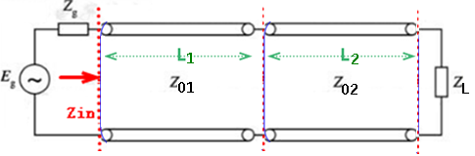
反射什么时候存在？
当自由空间波垂直/斜入射到两种媒质分界面时；
当导行波通过不均匀、不无限长的传输线传输时→必然存在媒质分界面→存在反射
不均匀
同类传输线、不同区域的横截面尺寸有变化时
同类传输线、不同区域的媒质参数有变化时
连接不同种类的传输线时（模式匹配，阻抗匹配）
不无限长
半无界空间、有界空间→必然存在两种及两种以上媒质

Slide 5
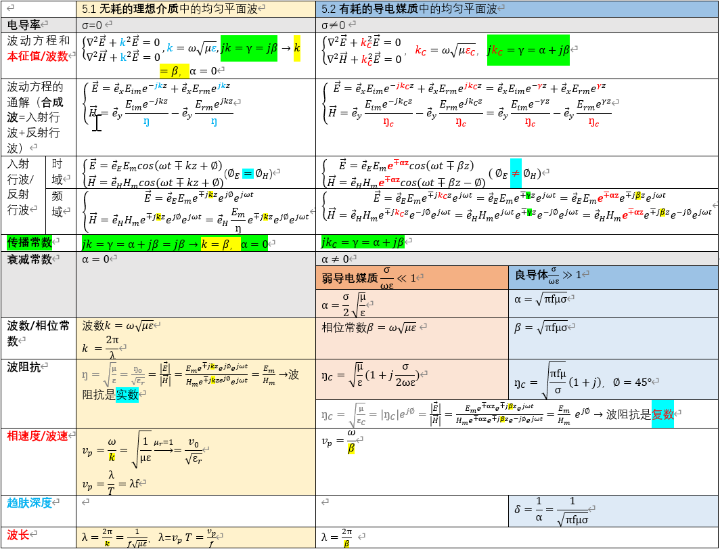

Slide 6
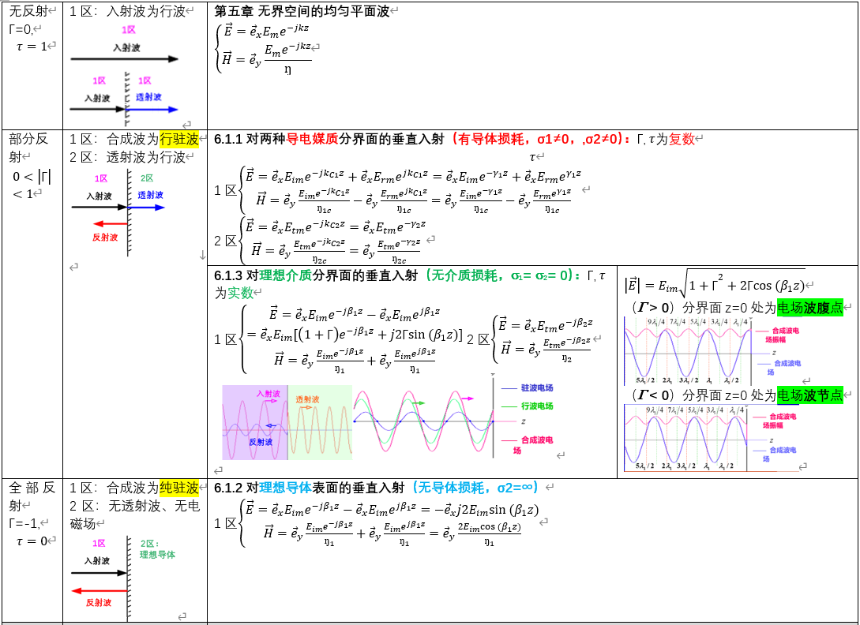

Slide 7
6.1 均匀平面波对分界平面的垂直入射
本节内容
6.1.1 对两种导电媒质分界面的垂直入射（有耗*部分反射/行驻波）
6.1.2 对理想导体表面的垂直入射（理想导电*全部反射/纯驻波）
6.1.3 对理想介质分界面的垂直入射（理想绝缘*部分反射/行驻波）

Slide 8
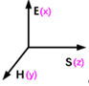
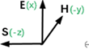
6.1 均匀平面波对分界平面的垂直入射
6.1.1对两种导电媒质分界面的垂直入射（有耗媒质*部分反射/行驻波）
z < 0中，导电媒质1 的参数为
x
z > 0中，导电媒质 2 的参数为
y
z
沿x方向极化的均匀平面波从
导电媒质1垂直入射到导电媒
质2 的分界平面上。
媒质2：
媒质1：
Notes:
垂直入射时（θ_i = 0 时，入射面失去定义），电磁波的电场和磁场方向与入射面垂直，此时电磁波的极化方向与入射面垂直，因此不会产生平行极化波或垂直极化波的区分。此外，垂直入射时电磁波的反射和折射特性与入射角度无关，因此也不需要区分平行极化波或垂直极化波。

Slide 9
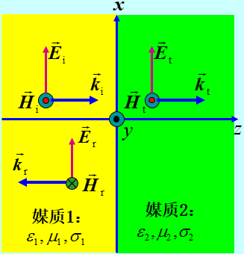
媒质1中的入射波
媒质1中的反射波
媒质1中的合成波

Slide 10
媒质2中的透射波
在分界面z = 0 上，电场强度和磁场强度的切向分量连续，即
Notes:
无源区的边界条件，所以Js=0
边界条件推导的时候，Js是物理电流J的二维化

Slide 11
11
定义分界面上的反射系数Γ为反射波电场的振幅与入射波电场振幅之比、透射系数τ为透射波电场的振幅与入射波电场振幅之比，则
讨论
（Γ, τ为复数）
Γ 和τ 是复数，表明反射波和透射波的振幅和相位与入射波
都不同，说明分界面上的反射和透射将引入一个附加相移。
Notes:
第一课
2025/12/26
第一课
11

Slide 12
12
若导电媒质2为理想导体，即σ₂ = ∞，则 ，故有
（6.1.2 全部反射）
若两种导电媒质均为理想介质，即σ₁= σ₂= 0，则得到
（6.1.3 无耗媒质*部分反射）
（Γ, τ为实数）
导行波：
Notes:
第一课
2025/12/26
第一课
12

Slide 13
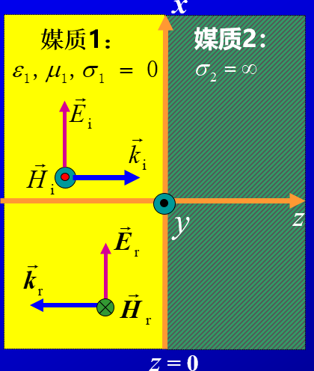
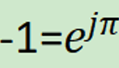
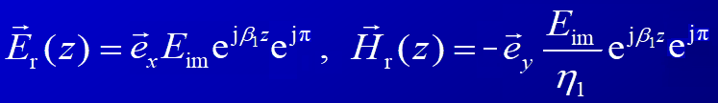
6.1.2 对理想导体表面的垂直入射（全部反射/纯驻波）
媒质1为理想介质，σ₁＝0
媒质2为理想导体，σ₂＝∞
则
故
在分界面上，反射波电场与入射波电场的相位差为π
媒质1中的入射波
媒质1中的反射波

Slide 14
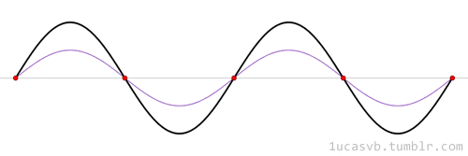
媒质1中的合成波
瞬时值形式
媒质1中合成波的平均能流密度矢量
空间相位
时间相位

Slide 15
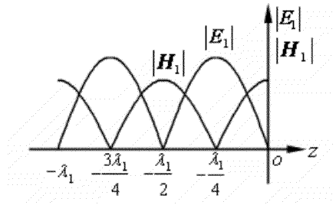
媒质1中合成波的特点
媒质1中的合成波是驻波。
电场振幅的最大值为2E_{im}，
最小值为0 ；磁场振幅的最
大值为2E_{im} /η₁，最小值也
为0。
电场波节点（ 的最小值的位置）
(n = 0 ,1,2,3, …)
电场波腹点（ 的最大值的位置）
(n = 0,1,2,3,…)

Slide 16
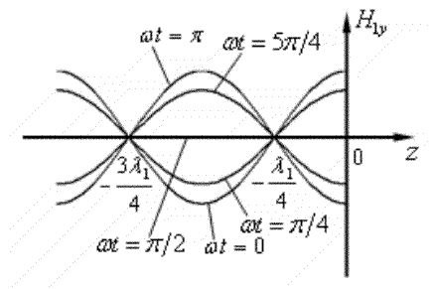
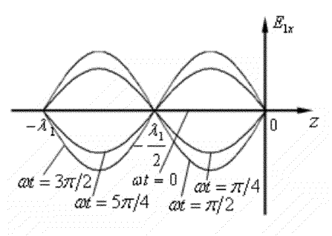
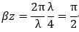
两相邻波节点之间任意两点
的电场同相；同一波节点两
侧的电场反相。
在时间上有π/ 2 的相移。
在空间上错开λ/ 4，电
场的波腹（节）点正好是磁场
的波节（腹）点。
坡印廷矢量的平均值为零，不
发生能量传输过程，仅在两个
波节间进行电场能量和磁场能
的交换。

Slide 17
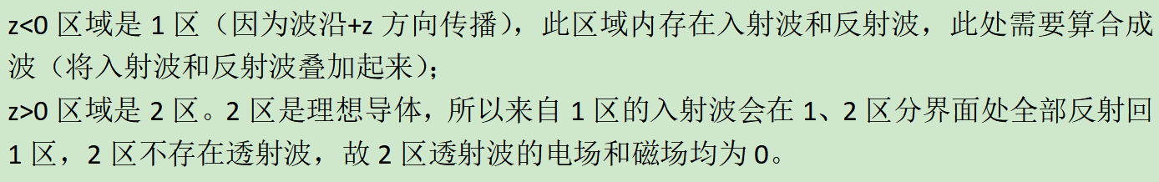
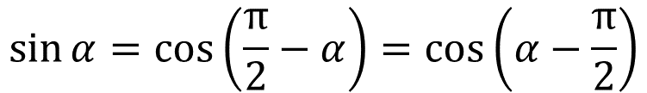
【例6.1.1】一均匀平面波沿+z 方向传播，其电场强度矢量为
（1）求相伴的磁场强度 ；
（2）若在传播方向上 z= 0处，放置一无限大的理想导体平板，
求区域 z < 0 中的电场强度和磁场强度 ；
（3）求理想导体板表面的电流密度。
【解】(1) 电场强度的复数表示（注意把sin变换成cos！）
则

Slide 18
写成瞬时表达式
(2) 反射波的电场为
反射波的磁场为

Slide 19
在区域 z < 0 的合成波电场和磁场分别为
(3) 理想导体表面电流密度为

Slide 20
6.1.3 对理想介质分界面的垂直入射（无耗媒质*部分反射/行驻波）
设两种媒质均为理想介质，即
σ₁= σ₂= 0（无耗媒质）
x
则
y
z
媒质2：
（Γ, τ为实数）
媒质1：
讨论
当η₂ >η₁时，Γ > 0，反射波电场与入射波电场同相。
当η₂ <η₁时，Γ < 0，反射波电场与入射波电场反相。

Slide 21
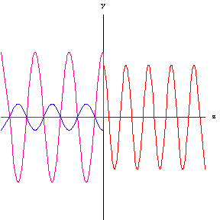
媒质1中的入射波
媒质1中的反射波
媒质1中的合成波
媒质2中的透射波

Slide 22
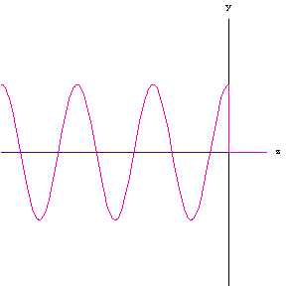
媒质1中合成波的特点
行波分量
驻波分量
这种由行波和纯驻波合成的波称为混合波。
—— 驻波电场
—— 行波电场
z
—— 合成波电
场

Slide 23
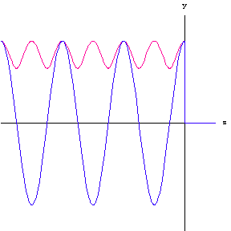
合成波电场振幅（Γ > 0）: 分界面z=0处为电场波腹点。
当β₁z =－nπ，即 z =－nλ₁/ 2 时，有
当β₁z =－(2n＋1)π/2，即z=－(n/2+1/4)λ₁ 时，有
—— 合成波电
场振幅
z
—— 合成波电
场

Slide 24
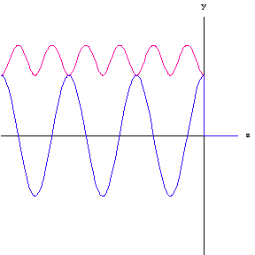
合成波电场振幅（Γ < 0）: 分界面z=0处为电场波节点。
当β₁z =－nπ，即 z =－nλ₁/ 2 时，有
当β₁z=－(2n＋1)π/2，即z =－(n/2+1/4)λ₁ 时，有
—— 合成波电
场振幅
z
—— 合成波电
场

Slide 25
驻波系数（驻波比）
描述合成波的特性。
定义为合成波的电场强度振幅的最大值与最小值之比。
讨论
当Г= 0 时，S =1，为行波。
当Г=±1 时，S = ∞ ，是纯驻波。
当 时，1< S <∞ ，为混合波。
S 越大，驻波分量越大，行波分量越小。

Slide 26
电磁能流密度
媒质1中沿 z 方向传播的平均功率密度
入射波平均功率密度减去反射波平均功率密度
媒质2中沿 z 方向传播的平均功率密度

Slide 27
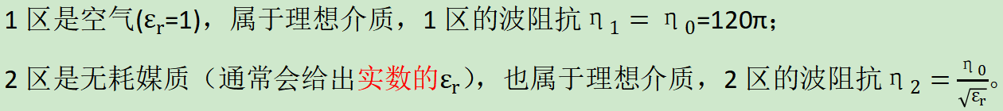
【书/例6.1.2】在自由空间，一均匀平面波垂直入射到半无限大的无耗介质平面上，已知自由空间中，合成波的驻波比为3，介质内传输波的波长是自由空间波长的1/6，且分界面上为驻波电场的最小点。求介质的相对磁导率和相对介电常数。
【解】因为驻波比
由于分界面上是驻波电场的最小点，故
而反射系数
式中
又因为2区的波长

